Slide 1
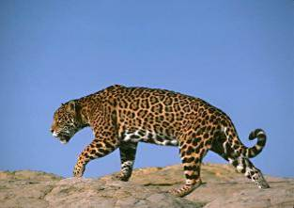
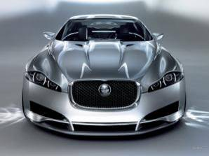
БИОНИКА
“БИОлогия” и “техНИКА”
прикладная наука о применении в технических устройствах и системах принципов, свойств, функций и структур живой природы

Slide 2
Основные направления работ по бионике охватывают следующие проблемы:
изучение нервной системы человека и животных и моделирование нервных клеток (нейронов) и нейронных сетей для дальнейшего совершенствования вычислительной техники и разработки новых элементов и устройств автоматики и телемеханики (нейробионика);
исследование органов чувств и других воспринимающих систем живых организмов с целью разработки новых датчиков и систем обнаружения;
изучение принципов ориентации, локации и навигации у различных животных для использования этих принципов в технике;
исследование морфологических, физиологических, биохимических особенностей живых организмов для выдвижения новых технических и научных идей.

Slide 3
Различают:
биологическую бионику - изучающую процессы, происходящие в биологических системах;
теоретическую бионику - строящую математические модели этих процессов;
техническую бионику - применяющую модели теоретической бионики для решения инженерных задач.

Slide 4
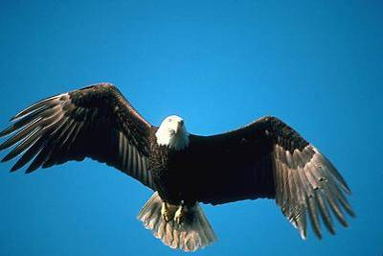
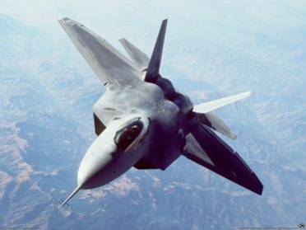
Взаимосвязь природы и техники
В прошлом отношение человека к природе было потребительским, техника эксплуатировала и разрушала природные ресурсы. Но постепенно
люди начали бережнее относится к природе, пытаясь присмотреться кеё методам, с тем чтобы разумно использовать их в технике. Эти методы могут служить образцом для развития промышленных средств, безопасных для окружающей среды. Природа как эталон - и есть бионика. Понимать природу и брать её за образец – не означает копировать.
Однако природа может помочь нам найти правильное техническое решение довольно сложных вопросов. Природа подобна огромному инженерному бюро, у которого всегда готов правильный выход из любой ситуации.

Slide 5
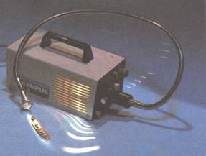
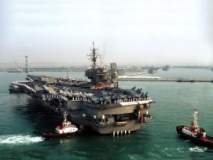
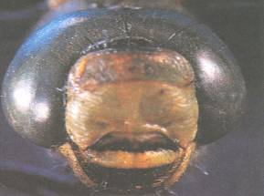
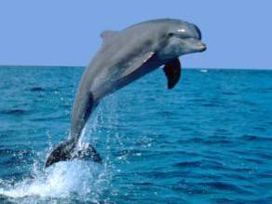
Бионика тесно связана с биологией, физикой, химией, кибернетикой и инженерными науками:
электроникой, навигацией, связью, морским делом и другими.
Идея применения знаний о живой природе для решения инженерных задач принадлежит Леонардо да Винчи, который пытался построить летательный аппарат с машущими крыльями, как у птиц: орнитоптер.
В 1960 в Дайтоне (США) состоялся первый симпозиум по бионике, который официально закрепил рождение новой науки.

Slide 6
Кибернетика
Появление кибернетики, рассматривающей общие принципы управления и связи в живых организмах и машинах, стало стимулом для более широкого изучения строения и функций живых систем с целью выяснения их общности с техническими системами, а также использования полученных сведений о живых организмах для создания новых приборов, механизмов, материалов и т. п.

Slide 7
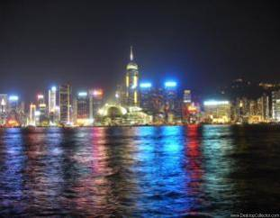
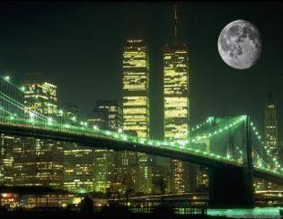
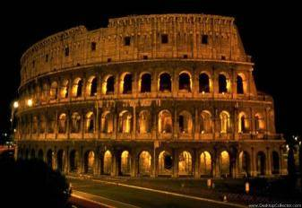
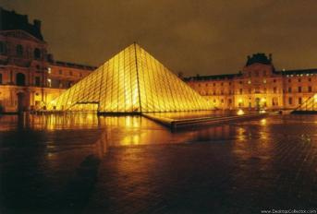
Архитектурная бионика
Это новое явление в архитектурной науке и практике. Здесь и возможности поиска новых,
функционально оправданных архитектурных форм, отличающихся красотой и гармонией, и создание новых рациональных конструкций с одновременным использованием удивительных свойств строительного материала живой природы, и открытие путей реализации единства конструирования и создания архитектурных средств с использованием энергии солнца, ветра, космических лучей. Но, пожалуй, наиболее важным ее результатом может быть активное участие в создании условий сохранения
живой природы и формировании гармоничного ее единства с архитектурой.

Slide 8
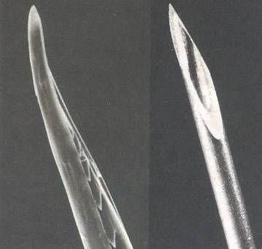
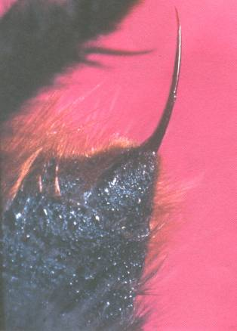
Моделирование живых организмов
Создание модели в бионике - это половина дела. Для решения конкретной практической задачи необходима не только проверка наличия интересующих практику свойств модели, но и разработка методов расчёта заранее заданных технических характеристик устройства, разработка методов синтеза, обеспечивающих достижения требуемых в задаче показателей.
И поэтому многие бионические модели, до того как получают техническое воплощение, начинают свою жизнь на компьютере. Строится математическое описание модели. По ней составляется компьютерная программа - бионическая модель. На такой компьютерной модели можно за короткое время обработать различные параметры и устранить конструктивные недостатки.

Slide 9
Сегодня бионика имеет несколько направлений:
Архитектурно-строительная бионика изучает законы формирования и структурообразования живых тканей, занимается анализом конструктивных систем живых организмов по принципу экономии материала, энергии и обеспечения надежности.
Нейробионика изучает работу мозга, исследует механизмы памяти. Интенсивно изучаются органы чувств животных, внутренние механизмы реакции на окружающую среду и у животных, и у растений.

Slide 10
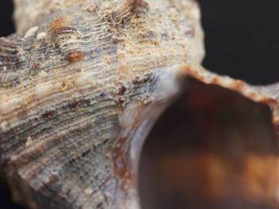
Архитектурно-строительная бионика
В архитектурно-строительной
бионике большое внимание
уделяется новым строительным
технологиям. Например, в области
разработок эффективных и безотходных строительных технологий перспективным направлением является создание слоистых конструкций. Идея заимствована у глубоководных моллюсков. Их прочные ракушки, например у широко распространенного "морского уха", состоят из чередующихся жестких и мягких пластинок. Когда жесткая пластинка трескается, то деформация поглощается мягким слоем и трещина не идет дальше. Такая технология может быть использована и для покрытия автомобилей.

Slide 11
Нейробионика
Нейробионика - научное направление, изучающее возможность использования принципов строения и функционирования мозга с целью создания более совершенных технических устройств и технологических процессов. Основными направлениями нейробионики являются изучение нервной системы человека и животных и моделирование нервных клеток-нейронов и нейронных сетей. Это дает возможность совершенствовать и развивать электронную и вычислительную технику.

Slide 12
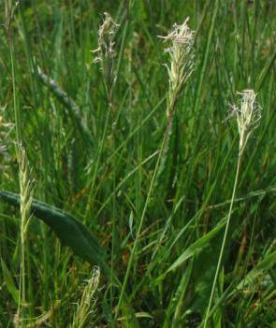
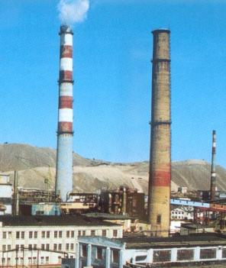
Яркий пример Архитектурно-строительной бионики — полная аналогия строения стеблей злаков и современных высотных сооружений. Стебли злаковых растений способны выдерживать большие нагрузки и при этом не ломаться под тяжестью соцветия. Если ветер пригибает их к земле, они быстро восстанавливают вертикальное положение. В чем же секрет? Оказывается, их строение сходно с конструкцией современных высотных фабричных труб — одним из последних достижений инженерной мысли.

Slide 13
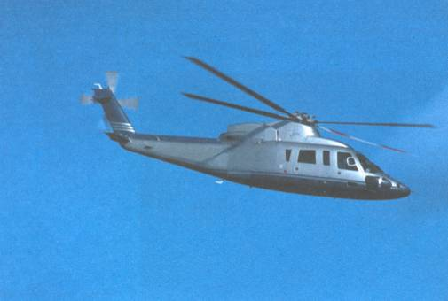
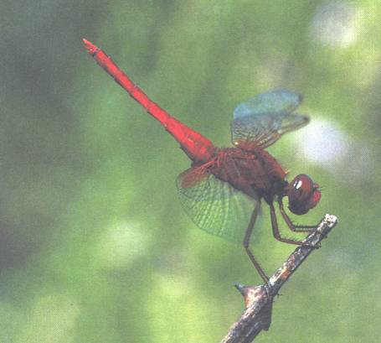
Первые примеры Бионики
Почти любая технологическая проблема, которая встает перед дизайнерами или инженерами, была уже давно успешно решена другими живыми существами. Например, производители прохладительных напитков постоянно ищут новые способы упаковки своей продукции. В то же время обычная яблоня давно решила эту проблему. Яблоко на 97% состоит из воды, упакованной отнюдь не в древесный картон, а в съедобную кожуру, достаточно аппетитную, чтобы привлечь животных, которые съедают фрукт и распространяют зерна.
Основание Эйфелевой башни напоминает костную структуру головки бедренной кости.
Специалисты по бионике рассуждают именно таким образом. Когда они сталкиваются с некоей инженерной или дизайнерской проблемой, они ищут решение в «научной базе» неограниченного размера, которая принадлежит животным и растениям.

Slide 14
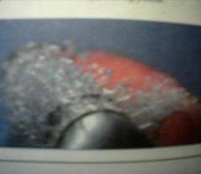
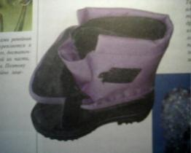
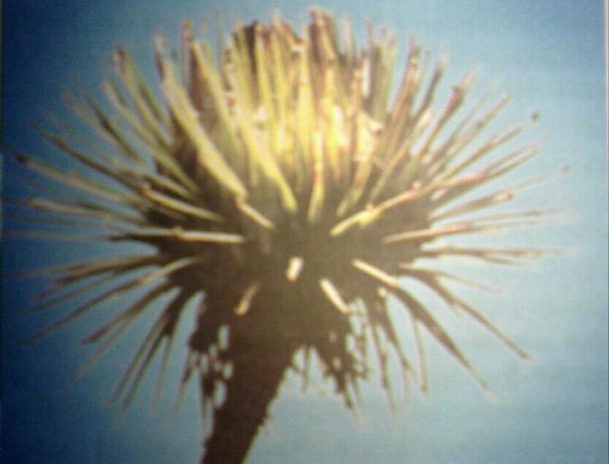
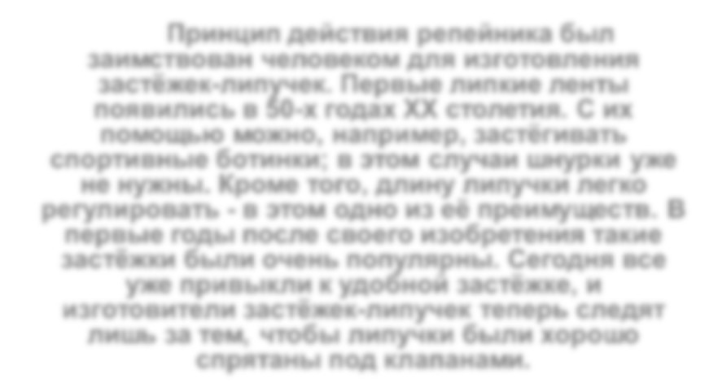
Застёжки-липучки
Принцип действия репейника был заимствован человеком для изготовления застёжек-липучек. Первые липкие ленты появились в 50-х годах XX столетия. С их помощью можно, например, застёгивать спортивные ботинки; в этом случаи шнурки уже не нужны. Кроме того, длину липучки легко регулировать - в этом одно из её преимуществ. В первые годы после своего изобретения такие застёжки были очень популярны. Сегодня все уже привыкли к удобной застёжке, и изготовители застёжек-липучек теперь следят лишь за тем, чтобы липучки были хорошо спрятаны под клапанами.

Slide 15
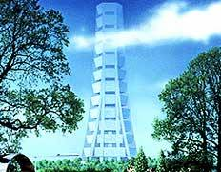
Группа, в состав которой вошли архитекторы, инженеры, дизайнеры, биологи и психологи, разработала проект "Вертикальный бионический город-башня". Через 15 лет в Шанхае должен появиться город-башня (по прогнозам ученых, через 20 лет численность Шанхая может достигнуть 30 млн человек). Город-башня рассчитан на 100 тысяч человек, в основу проекта положен "принцип конструкции дерева".

Slide 16
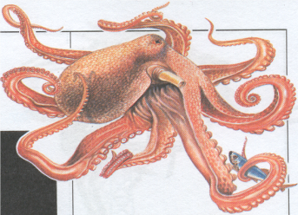
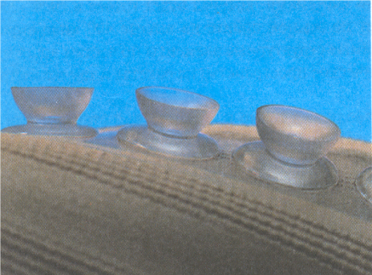
Присоски
Осьминог: осьминог изобрёл изощрённый метод охоты на свою жертву: он охватывает её щупальцами и присасывается сотнями, целые ряды которых находятся на щупальцах. Присоски помогают ему также двигаться по скользким поверхностям, не съезжая вниз.
Технические присоски: если выстрелить из рогатки присасывающейся стрелой в стекло окна, то стрела прикрепится и останется на нём. Присоска слегка закруглена и расправляется при столкновении с преградой. Затем эластичная шайба опять стягивается; так возникает вакуум. И присоска прикрепляется к стеклу.

Slide 17
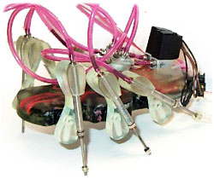
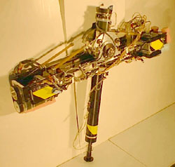
В направлении создания прямоходящих двуногих роботов дальше всех продвинулись ученые из Стенфордского университета. Они уже почти три года экспериментируют с миниатюрным шестиногим роботом, гексаподом, построенным по результатам изучения системы передвижения таракана. Первый гексапод был сконструирован 25 января 2000 г. Сейчас конструкция бегает весьма шустро — со скоростью 55 см (более трех собственных длин) в секунду — и так же успешно преодолевает препятствия.
В Стенфорде так же разработан одноногий прыгающий монопод человеческого роста, который способен удерживать неустойчивое равновесие, постоянно прыгая. Как известно, человек перемещается путем «падения» с одной ноги на другую и большую часть времени проводит на одной ноге. В перспективе ученые из Стенфорда надеются создать двуногого робота с человеческой системой ходьбы.

Slide 18
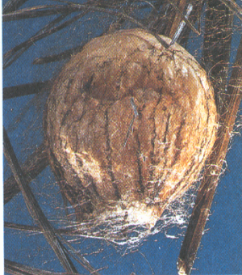
Кокон из яйца паука
Паук изготовляет тонкую «накидку» из водонепроницаемого материала, чтобы защитить отложенные яйца. Этот кокон величиной с кулак имеет форму колокольчика и открывается снизу. Он состоит из того же материала, что и нити паутины. Конечно, он не соткан из отдельных нитей, а представляет собой единую оболочку. Она прекрасно защищает яйцо от непогоды и влажности.
Плащ
Крыши,
отталкивающие воду
Когда мы выходим на улицу в дождь, то надеваем водонепроницаемый плащ или берем с собой зонтик. Как с кокона яйца паука с защитной пленкой, с искусственного материала стекает вода, в результате чего человек не промокает.
Важную роль при строительстве домов играет крыша, которая
должна защищать помещения здания от попадания воды.

Slide 19
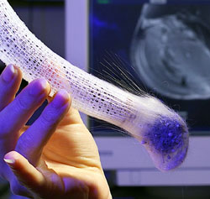
Исследователи из Bell Labs (корпорация Lucent) недавно обнаружили в теле глубоководных губок рода Euplectellas высококачественное оптоволокно. По результатам тестов оказалось, что материал из скелета этих 20-сантиметровых губок может пропускать цифровой сигнал не хуже, чем современные коммуникационные кабели, при этом природное оптоволокно значительно прочнее человеческого благодаря наличию органической оболочки.
Скелет глубоководных губок рода Euplectellas построен из высококачественного оптоволокна

Slide 20
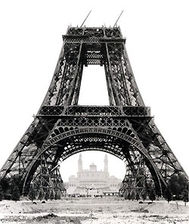
Густав Эйфель в 1889 году построил чертеж Эйфелевой башни. Это сооружение считается одним из самых ранних очевидных примеров использования бионики в инженерии.
Конструкция Эйфелевой башни основана на научной работе швейцарского профессора анатомии Хермана фон Мейера (Hermann Von Meyer). За 40 лет до сооружения парижского инженерного чуда профессор исследовал костную структуру головки бедренной кости в том месте, где она изгибается и под углом входит в сустав. И при этом кость почему-то не ломается под тяжестью тела.
Основание Эйфелевой башни напоминает костную структуру головки бедренной кости

Slide 21
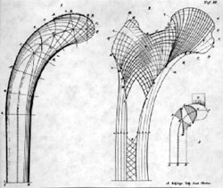
Фон Мейер обнаружил, что головка кости покрыта изощренной сетью миниатюрных косточек, благодаря которым нагрузка удивительным образом перераспределяется по кости. Эта сеть имела строгую геометрическую структуру, которую профессор задокументировал.
В 1866 году швейцарский инженер Карл Кульман (Carl Cullman) подвел теоретическую базу под открытие фон Мейера, а спустя 20 лет природное распределение нагрузки с помощью кривых суппортов было использовано Эйфелем.
Костная структура головки бедренной кости

Slide 22
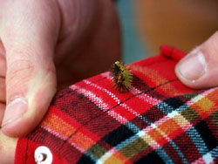
Другое знаменитое заимствование сделал швейцарский инженер Джордж де Местраль (Georges de Mestral) в 1955 году. Он часто гулял со своей собакой и заметил, что к ее шерсти постоянно прилипают какие-то непонятные растения. Устав постоянно чистить собаку, инженер решил выяснить причину, по которой сорняки прилипают к шерсти. Исследовав феномен, де Местраль определил, что он возможен благодаря маленьким крючкам на плодах дурнишника (так называется этот сорняк). В результате инженер осознал важность сделанного открытия и через восемь лет запатентовал удобную «липучку» Velcro, которая сегодня широко используется при изготовлении не только военной, но и гражданской одежды.
Плод дурнишника прицепился к рубашке

Slide 23
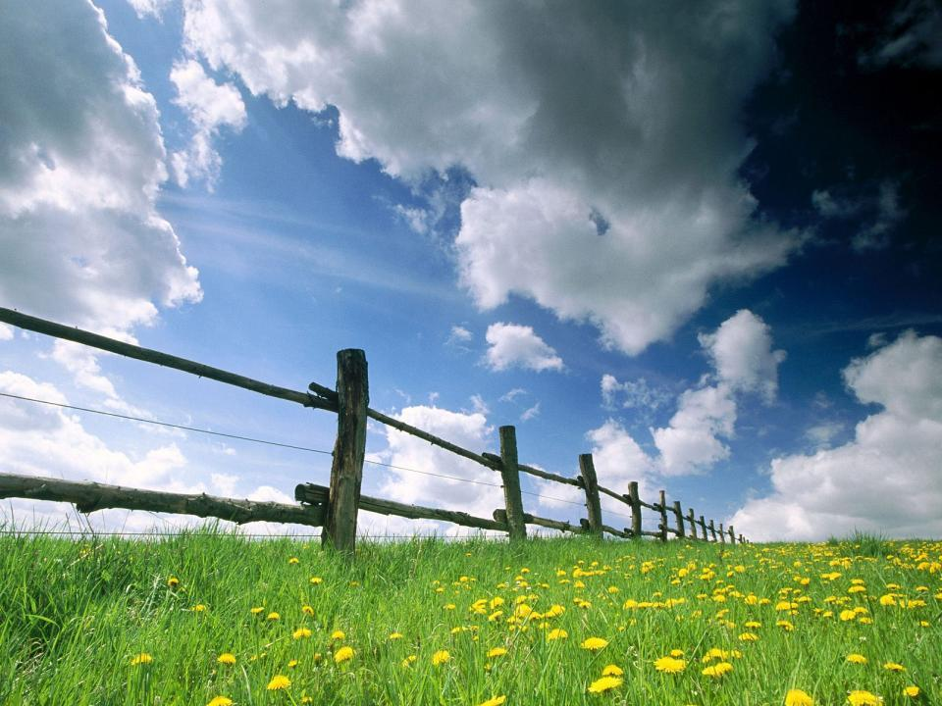
Природа открывает перед инженерами и учеными бесконечные возможности по заимствованию технологий и идей. Раньше люди были не способны увидеть то, что находится у них буквально перед носом, но современные технические средства и компьютерное моделирование помогает хоть немного разобраться в том, как устроен окружающий мир, и попытаться скопировать из него некоторые детали для собственных нужд.

Slide 24
Спасибо за внимание!

Slide 25
Работу выполняли:
Гиниятуллин Владислав
Коваленко Артем

